Slide 1
訂票

Slide 2
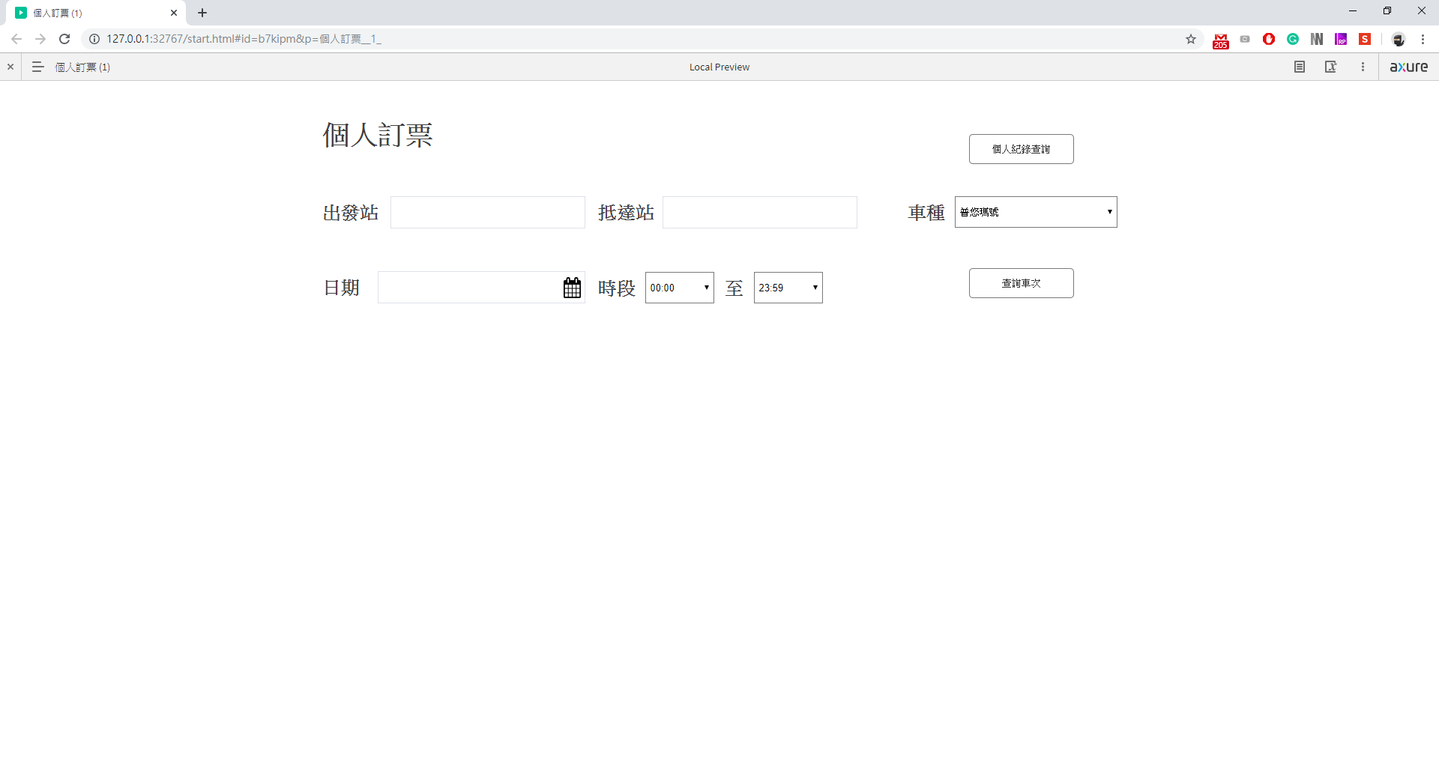
個人訂票
站別
欄位說明 | 資料型別 | 資料長度
站別編號 | int
站別名稱 | nvarchar | 50
車種
欄位說明 | 資料型別 | 資料長度
車種編號 | int
車種名稱 | nvarchar | 50
查詢條件
出發站
抵達站
車種(普悠瑪號/太魯閣號/自強號/莒光號/區間車)
日期
時段
車次
欄位說明 | 資料型別 | 資料長度
車次編號 | int
車種編號 | int
站別編號 | int
日期 | Datetime

Slide 3
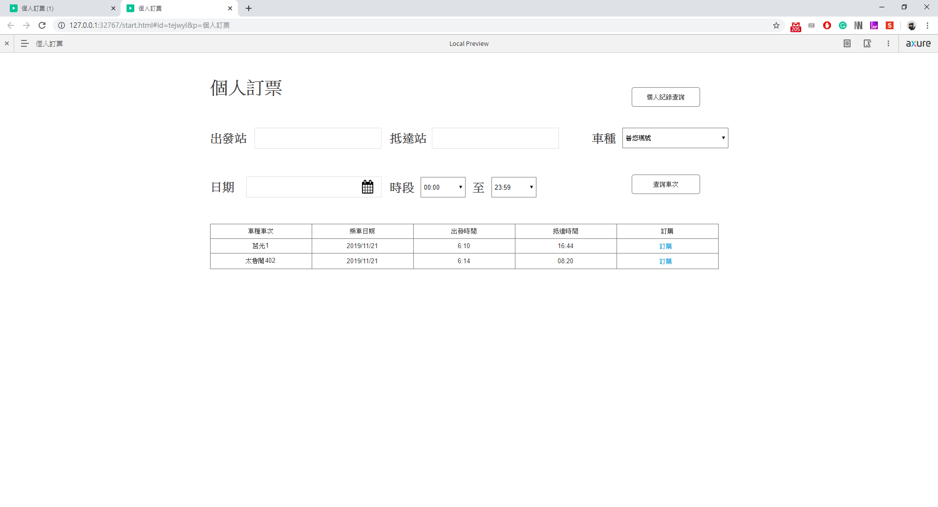
個人訂票
點選查詢車次顯示下方查詢出的資訊
訂購明細
點選訂購即完成訂購
欄位說明 | 資料型別 | 資料長度
出發車次編號 | int
抵達車次編號 | int
建立時間 | datetime

Slide 4
個人訂票
點選進入個人紀錄查詢

Slide 5
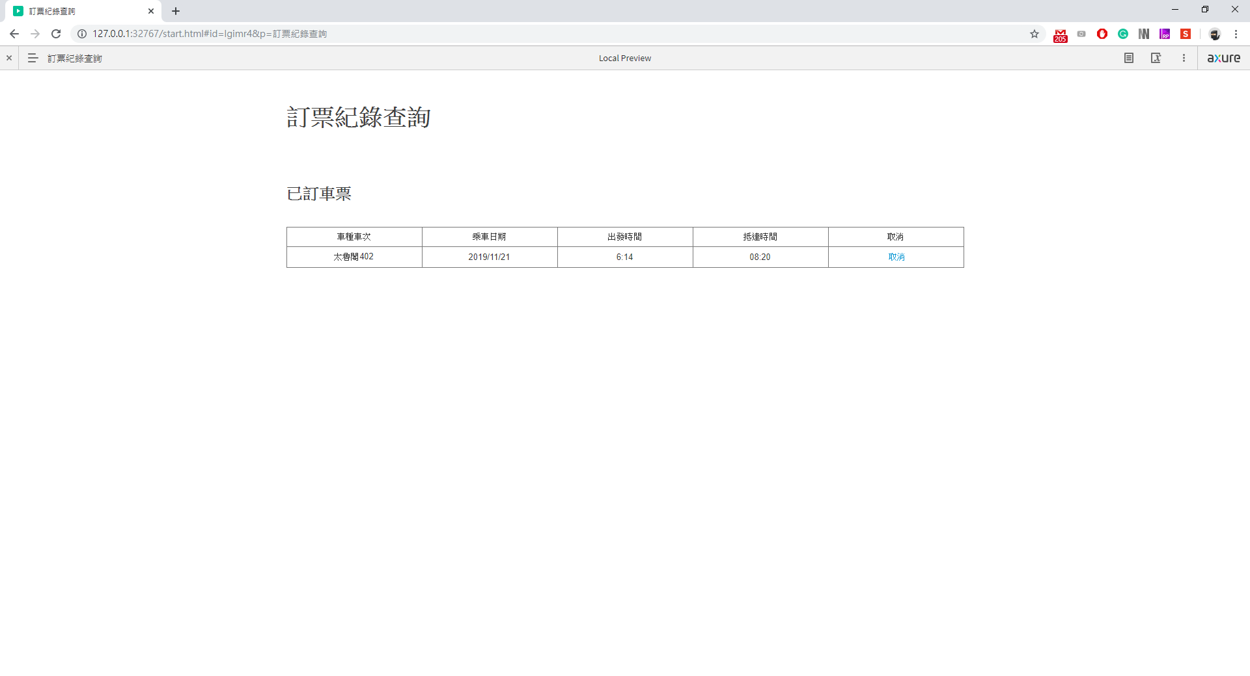
訂票紀錄查詢
點選取消訂票

Slide 6
期末報告
報告內容
系統實機展示：寫web –base應用程式，系統功能呈現
Word : 測試報告文件 + 軟體原始程式
PPT：系統軟體畫面+利用工作執行web應用程式回歸自動測試截圖
報告時間
1/2 與1/9，口頭報告 PPT + 系統功能展示 ，每人10分鐘
文件繳交1/2

